Slide 1


Slide 2
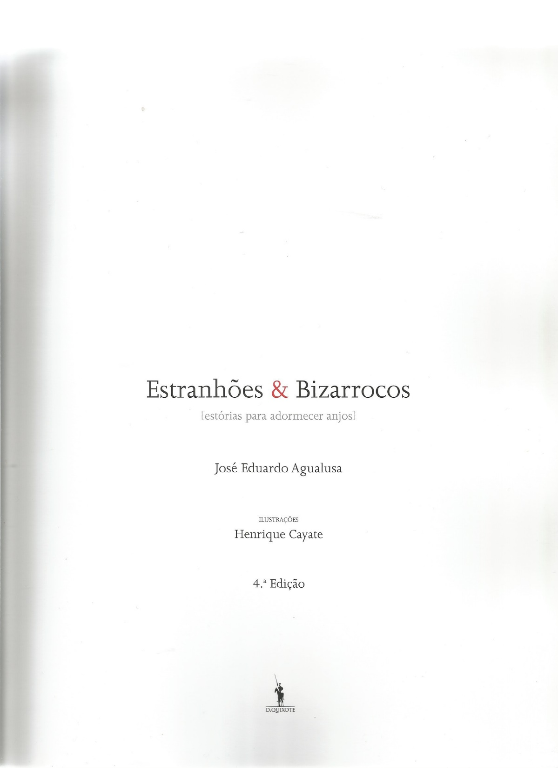

Slide 3
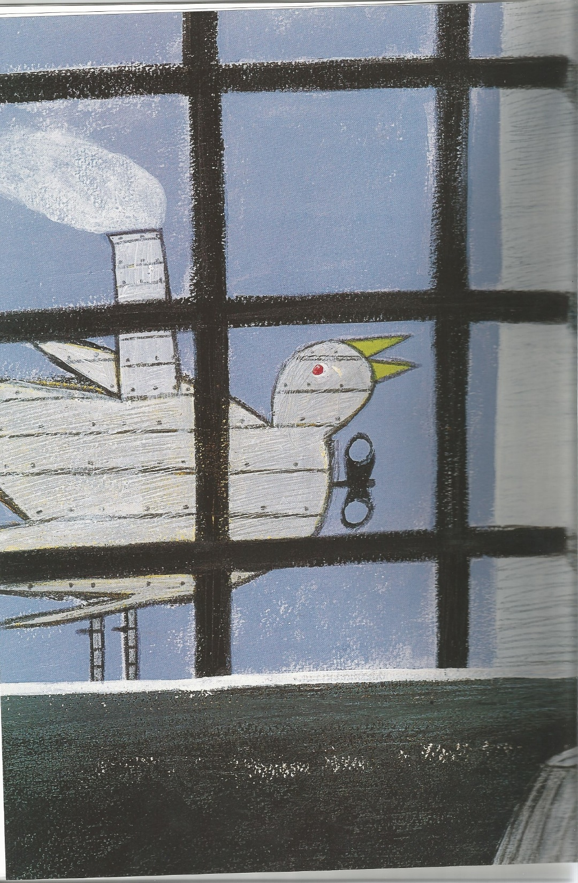

Slide 4
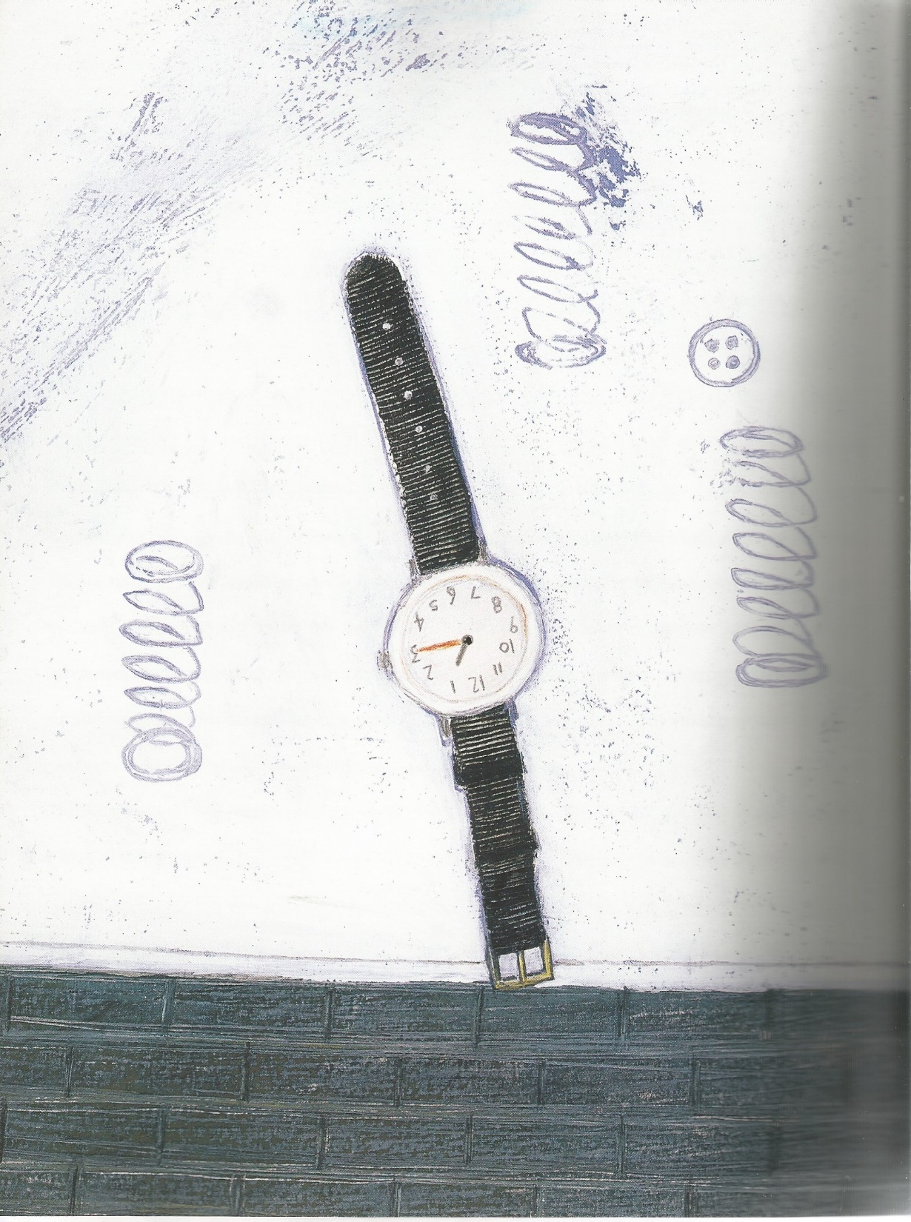

Slide 5

Vais agora criar o teu Estranhão ou Bizarroco.
A folha que te foi entregue está dividida em três espaços: no espaço superior, deves desenhar a cabeça do teu Estranhão; no espaço do meio, deves desenhar o corpo e os braços /mãos; no terceiro espaço, as pernas / pés.
O nome do teu Estranhão ou Bizarroco deverá ser inventado e ter três sílabas; cada sílaba será registada no verso da folha, uma sílaba em cada um dos espaços e à frente deves colocar algumas informações sobre o ser que inventaste. Vê o exemplo:

Slide 6
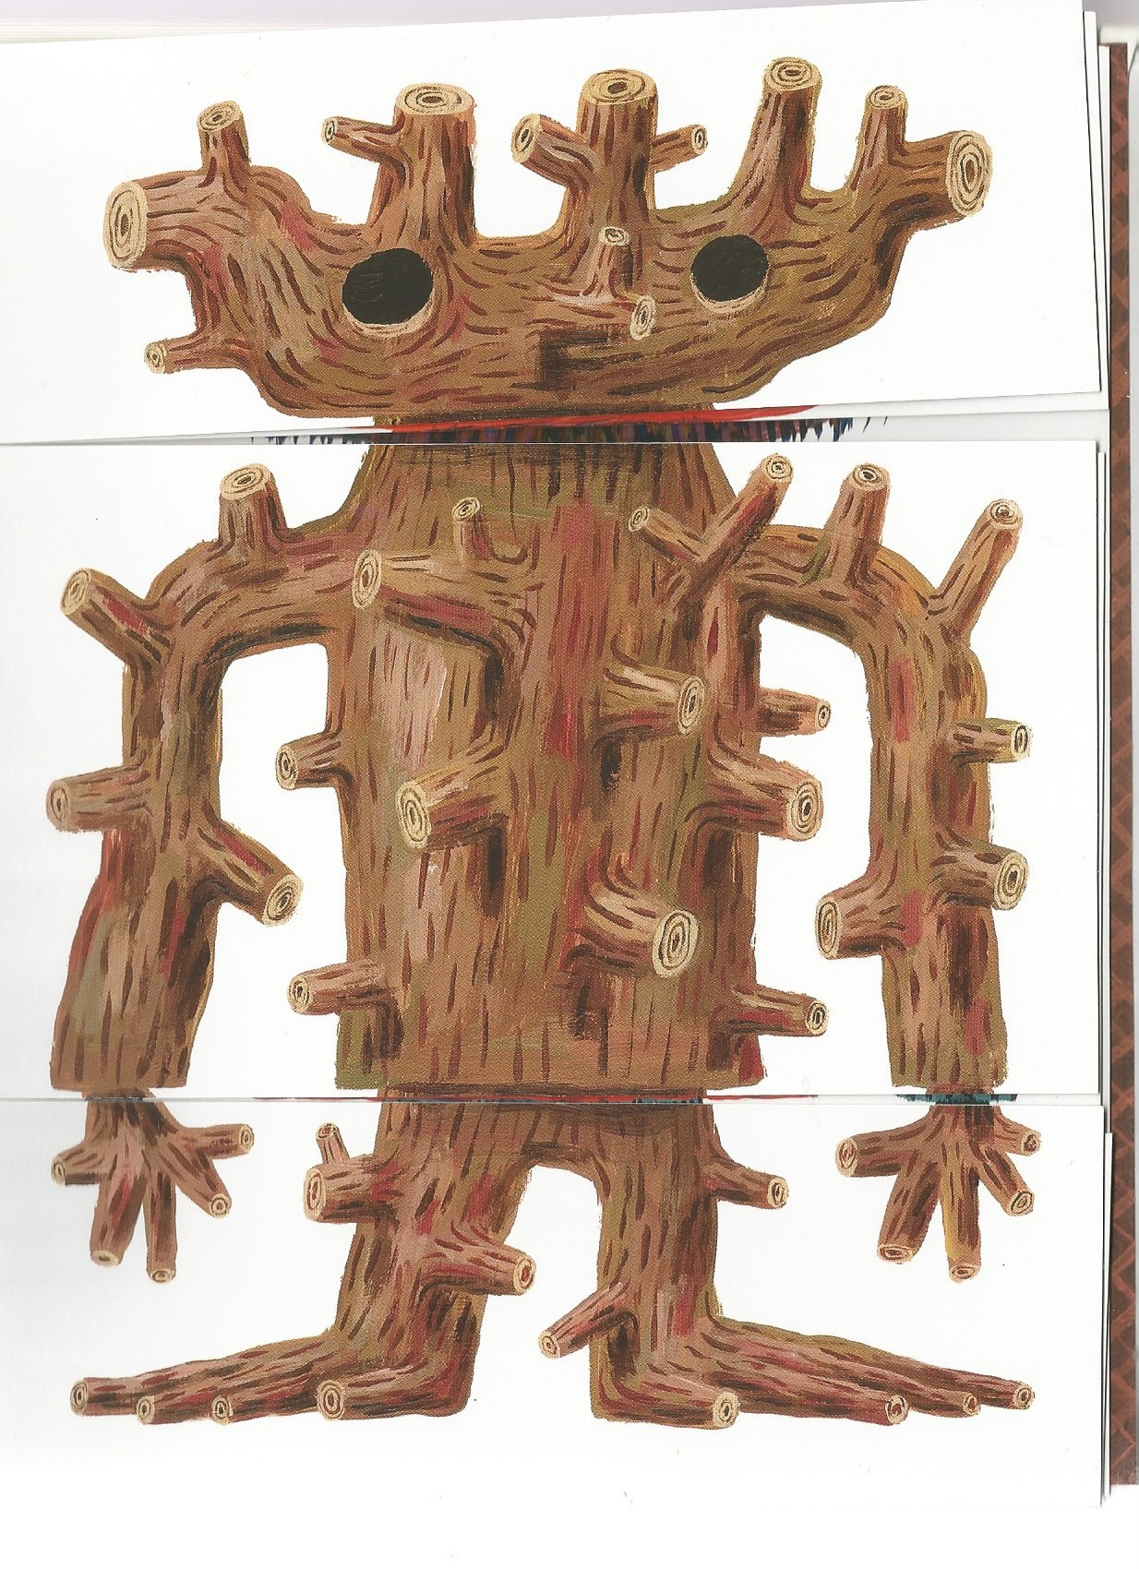

Slide 7
